Slide 1
স্বাগতম

Slide 2
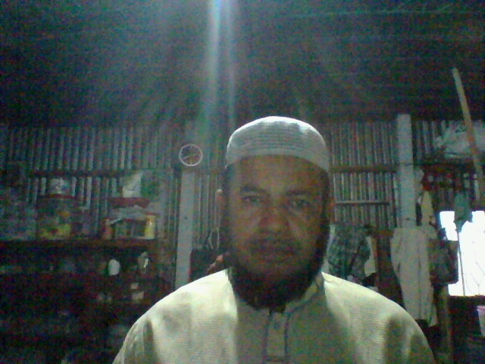
পরিচিতি
মোঃ আবুল বাসার
সিনিয়র শিক্ষক(ইসলাম শিক্ষা)
রশিদপুর উচ্চ বিদ্যালয়
কালিয়াকৈর, গাজীপুর ।
মোবাইল-০১৭১৬-৩১৩৪৯২
Email-basharrhs71@gmail.com
সময়ঃ- ৫০ মিঃ
7/25/2020 4:04 AM

Slide 3
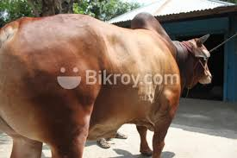
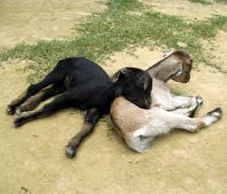
চিত্র গুলো দেখ।
গরু
ছাগল
হালাল
উট
মহিষ
এই প্রাণীগুলি খাওয়া আমাদের জন্য কী ?

Slide 4
বাঘ
ভাল্লুক
শিয়াল
কুকুর
হারাম
এই প্রাণীগুলি খাওয়া আমাদের জন্য --?

Slide 5
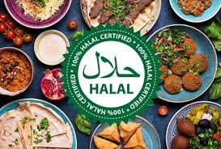
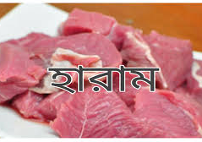
আজকের পাঠ
পাঠ- ২৫
পৃষ্ঠা- ৯২-৯৩

Slide 6
পাঠ শেষে শিক্ষার্থীরা –
হালাল ও হারাম কী তা বলতে পারবে;
হালাল হারাম প্রাণী চিহ্নিত করতে পারবে;
হালাল হারাম প্রাণীর বিধান বিশ্লেষণ করতে পারবে;
মানব জীবনে হালাল ও হারামের গুরুত্ব ব্যাখ্যা করতে পারবে ।

Slide 7
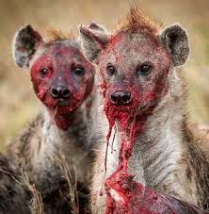
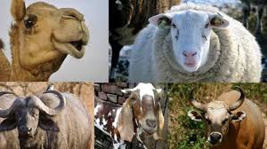
হারাম কাকে বলে ?
হালাল কাকে বলে ?
হারাম শব্দের অর্থ নিষিদ্ধ, মন্দ, অসংগত, অপবিত্র ইত্যাদি। যেসব কাজ বা বস্তু কুরআন ও সুন্নাহর স্পষ্ট নির্দেশে অবশ্য পরিত্যাজ্য, বর্জনীয় তাকে হারাম বলে ।
হালাল শব্দের অর্থ বৈধ, সিদ্ধ, ।
ইসলামি পরিভাষায় যে সকল বিষয়ের বৈধ হওয়া কুরআন-হাদিস দ্বারা পরিস্কারভাবে প্রমাণিত, শরিয়তে তাকে হালাল বলে ।

Slide 8
হালাল ও হারামের সংখ্যা
আল্লাহ তায়ালা পৃথিবীতে হালাল ও হারাম বস্তু সুস্পষ্টভাবে বর্ণনা করেছেন । মহানবি (স.) বলেছেন--
“হালাল বিষয় সুস্পষ্টভাবে বর্ণিত । আর হারামও সুস্পষ্টভাবে বর্ণিত । ( বুখারি ও মুসলিম )
পৃথিবীতে হালাল জিনিস বা বস্তু অগণিত । এর কোনো সীমা নেই । এগুলো আল্লাহ তায়ালার নিয়ামত হিসেবে চিহ্নিত । আল্লাহ তায়ালা বলেন ----
অর্থ; “ তোমরা যদি আল্লাহর নিয়ামত গণনা করতে চাও তবে গুনে তা শেষ করতে পারবে না ।” ( সূরা ইব্রাহিম, আয়াত-৩৪ )

Slide 9
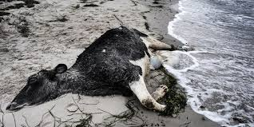
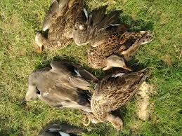
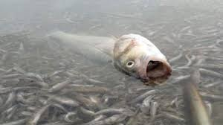
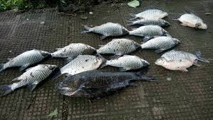
কতিপয় হারাম বস্তুর তালিকা
১। মৃত জীবজন্তু খাওয়া
(তবে মৃত মাছ খাওয়া হারাম নয় ) ।

Slide 10
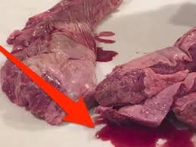
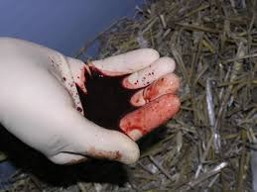
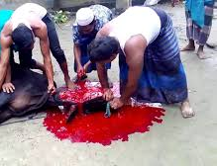
(তবে হালাল জন্তুর গোশতে লেগে থাকা রক্ত হারাম নয়) ।
২। রক্ত পান করা

Slide 11
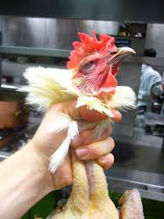
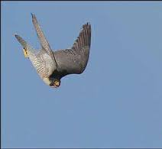
৩। গলা টিপে, উঁচু থেকে ফেলে দিয়ে হত্যাকৃত পশুর গোশত খাওয়া হারাম ।

Slide 12
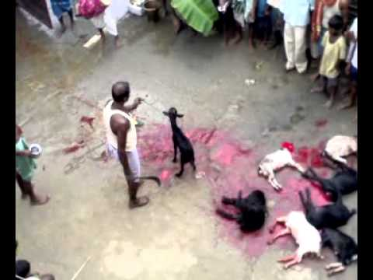
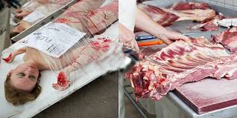
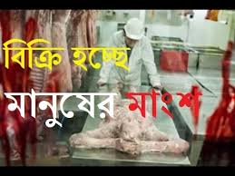
৫। আল্লাহ ব্যতীত অন্যের নামে উৎসগীকৃত পশুর গোশত খাওয়া
৪। মানুষের গোশত

Slide 13
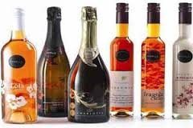
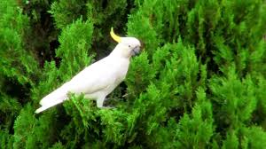
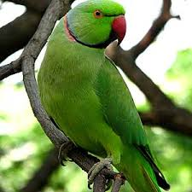
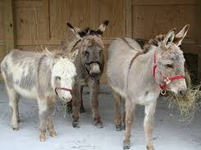
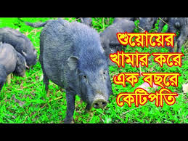
৬। গাধা,খচ্চর ও শূকরের গোশত খাওয়া ।
৮। যে সব পাখির ঠোট বাঁকা , যেমন- টিয়া, কাকাতোয়া
৭। মদ পান করা

Slide 14
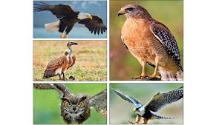
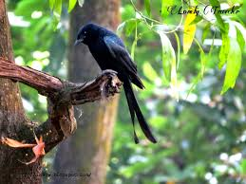
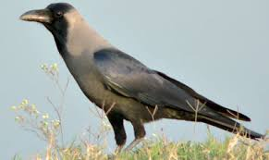
যে সব পাখি কালো, নাপাক ও ময়লা দ্রব্য খেয়ে বেচে থাকে, যেমন- কাক,শকুন, ফেইছা ।
যেসব পাখি পা দিয়ে আহার বা শিকার ধরে , যেমন- ঈগল,চিল, বাজ, প্যাঁচা ইত্যাদি ।

Slide 15
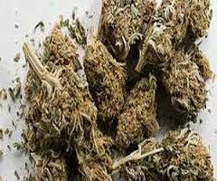
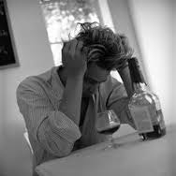
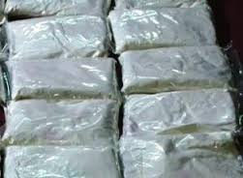
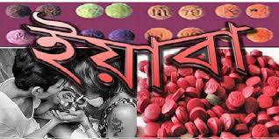
সকল প্রকার নিশাজাতীয় দ্রব্য
হেরইন
গাজা
ইয়াবা
আফিম সেবন

Slide 16
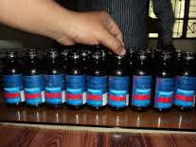
ফেনসিডিল

Slide 17
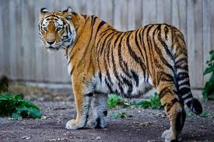
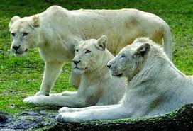
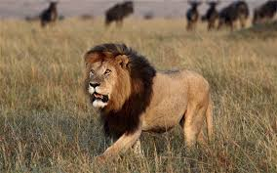
বাঘ
সিংহ
৯। হিংস্র প্রাণীর গোশত খাওয়া হারাম ।
ভল্লুক

Slide 18
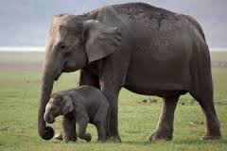
হাতি

Slide 19
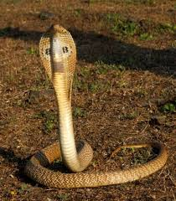
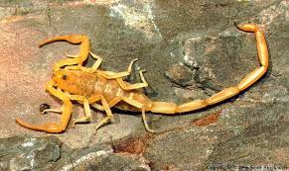
১০। বিষাক্ত ও ক্ষতিকর প্রাণীর গোশত খাওয়া হারাম যেমন- সাপ, বিচ্ছু ইত্যাদি ।

Slide 20
আরো কিছু হারাম জিনিস সম্পর্কে জানি

Slide 21
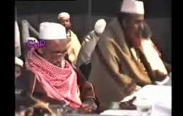
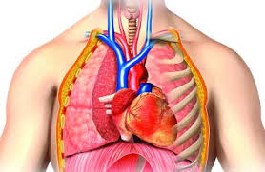
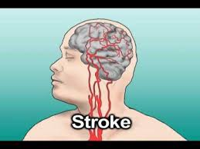
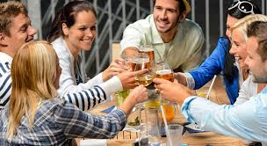
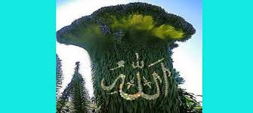
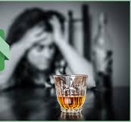
মানবজীবনে হালাল ও হারামের প্রভাবঃ-
হারাম খাদ্যদ্রব্য মানুষের অন্তরে বিরূপ প্রভাব বিস্তার করে । মানুষ অন্যায়, অসৎচরিত্রের প্রতি আকৃষ্ট হয় । মানব চরিত্রের সৎগুণাবলি নষ্ট হয়ে যায় । মানুষ ইবাদাতে আগ্রহ হারিয়ে ফেলে । তার ইবাদাত –দোয়া কবুল হয় না ।
হালাল ও পবিত্র দ্রব্য মানুষের দেহ ও মস্তিস্ককে সুস্থ রাখে । অন্তরে নূর সৃষ্টি করে । ফলে মানুষ অন্যায় ও অসৎ চরিত্রকে ঘৃণা করতে থাকে । মানুষ সৎগুণাবলি সম্পন্ন হয়ে ওঠে ।
হালাল বস্তু গ্রহণ করার মাধ্যমে মানুষ আল্লাহ তায়ালার নিয়ামত গ্রমণ করে এবং সর্বোচ্চ কল্যাণ প্রাপ্ত হয় ।

Slide 22
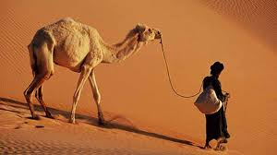
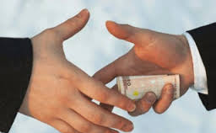
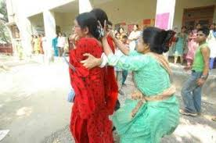
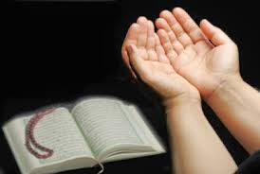
হারামের প্রভাব সম্পর্কে হাদিস
মহানবি (স.) বলেছেন , “ কোনো ব্যক্তি দীর্ঘ সফর করে আসে এবং অত্যন্ত ব্যাকুলভাবে তার দু’হাত তুলে আল্লাহর নিকট বলতে থাকে, হে আল্লাহ ! হে আল্লাহ ! কিন্তু তার পানাহার হারাম, পরিধেয় বস্ত্র হারাম । সুতরাং এমতাবস্থায় তার দোয়া কীভাবে কবুল হতে পারে ?” (মুসলিম)
মহানবি (স.) বলেছেন , “ যে শরীর হারামের মাধ্যমে গঠিত, তা জাহান্নামের ইন্ধন হবে ।” ( আহমাদ, বায়হাকি ও দারিমি )

Slide 23
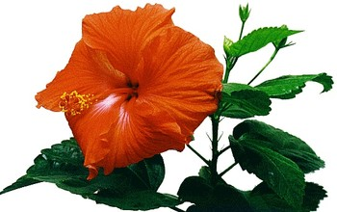
দলীয় কাজ
গ্রুপঃ জবা
হারাম বস্তু গুলোর একটি তালিকা তৈরী কর।
গ্রুপঃ গোলাপ
হালাল বস্তু গুলোর একটি তালিকা তৈরী কর।

Slide 24
মূল্যায়ন
হিংস্র প্রাণীর গোশত খাওয়া কী?
হারাম শব্দের অর্থ কী ?
মরা মাছ খাওয়া কী ?
মিথ্যা সাক্ষ্য দেওয়া, গিবত, গালি-গালাজ করা কী ?

Slide 25
আবার চেষ্টা কর
উত্তর সঠিক কয়েছে
উত্তর সঠিক কয়েছে
আবার চেষ্টা কর
আবার চেষ্টা কর
আবার চেষ্টা কর
আবার চেষ্টা কর
আবার চেষ্টা কর
উত্তর সঠিক কয়েছে
আবার চেষ্টা কর
আবার চেষ্টা কর
আবার চেষ্টা কর
৬। হারাম বস্তু নিষিদ্ধ হওয়ার মুল কারণ কী ?
(ক) অপচয়
(খ) অকল্যাণ
(গ) অপচয়
(ঘ) ক্ষতি
৭। মানুষের জন্য হারাম বস্তু, কথা ও কাজের পরিণতি অত্যন্ত ভয়াবহ । কারণ এতে–
।. মস্তিস্কের বিকৃতি ঘটে ।।. মানবিক মূল্যবোধ নষ্ট হয়
।।।. সামাজিক বৈষম্য দেখা দেয়
নিচের কোনটি সঠিক ?
(ক) । ও ।।
(খ) । ও ।।।
(গ) ।। ও ।।।
(ঘ) । , ।। , ।।।
৮। ইমরান পার্বত্য এলাকায় চাকরি করে । সে উপজাতীয়দের সাথে মিশ সাপ-বিচ্ছু খায় । এটি তার জন্য হারাম । কারণ এগুলো –
।. বিষাক্ত ।।. ক্ষতিকর ।।।. অপচয়
নিচের কোনটি সঠিক ?
(ক) । ও ।।
(খ) । ও ।।।
(গ) ।। ও ।।।
(ঘ) । , ।। , ।।।

Slide 26
কুকুরের গোশত খাওয়া মানে-
ক) আল্লাহর আদেশ অমান করা খ) কুফরী করা
গ) মুনাফিক হওয়া ঘ) মুশরিক হওয়া
হারাম গ্রহন মানুষকে কোন দিকে নিয়ে যায় ?
অকল্যাণ ও ধবংসের দিকে

Slide 27
বাড়ির কাজ
মানব জীবনে হালাল ও হারাম এর প্রভাবগুলো লিখে আনবে ।

Slide 28
সকল শিক্ষার্থীদেরকে
ধন্যবাদ
ধন্যবাদ

